Slide 1
Инфраструктура для работы с большими данными и ML
(MLOps)
Анализ больших данных и машинное обучение

Slide 2

Не все модели попадают в prod
Из материалов сообщества @LEAN_DS
https://venturebeat.com/2019/07/19/why-do-87-of-data-science-projects-never-make-it-into-production/

Slide 3
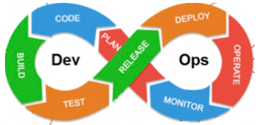
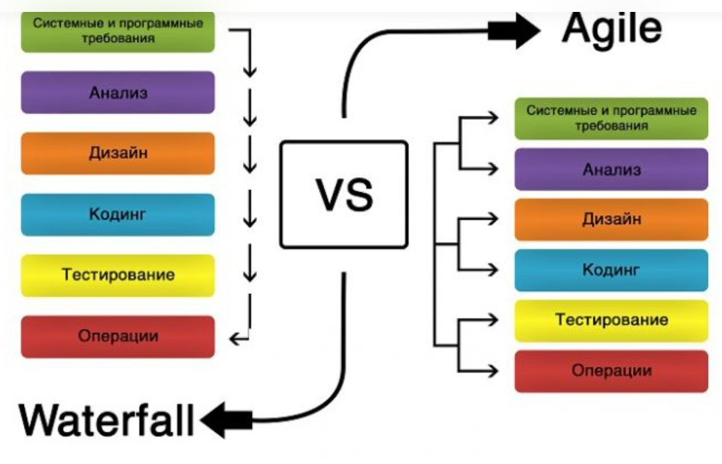
Agile + DevOps

Slide 4
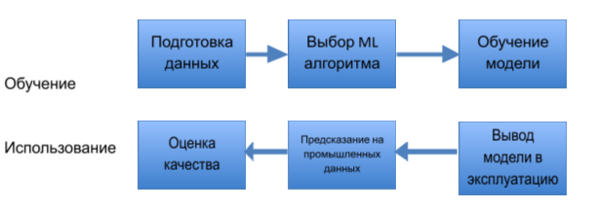
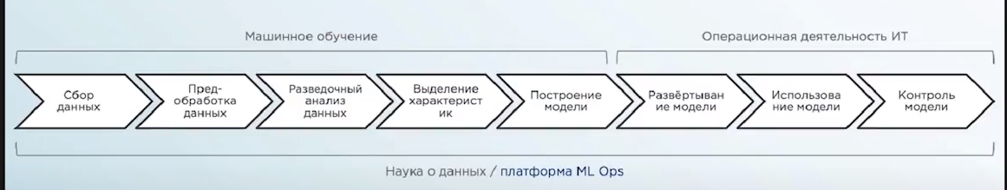
Жизненный цикл

Slide 5
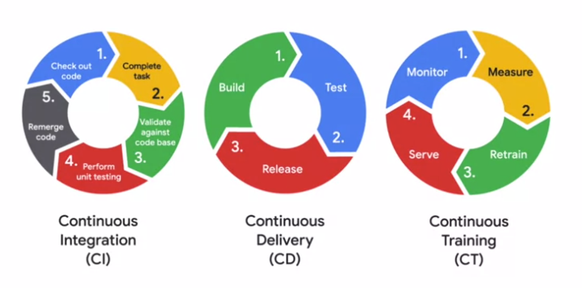
Continuous X

Slide 6
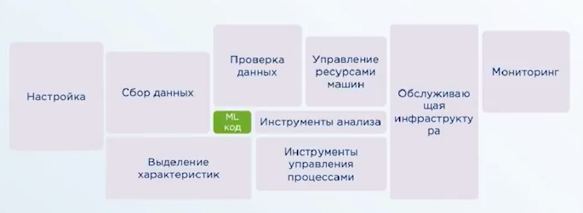
Такой маленький ML
Статья Google “Hidden technical debts in machine learning systems”

Slide 7
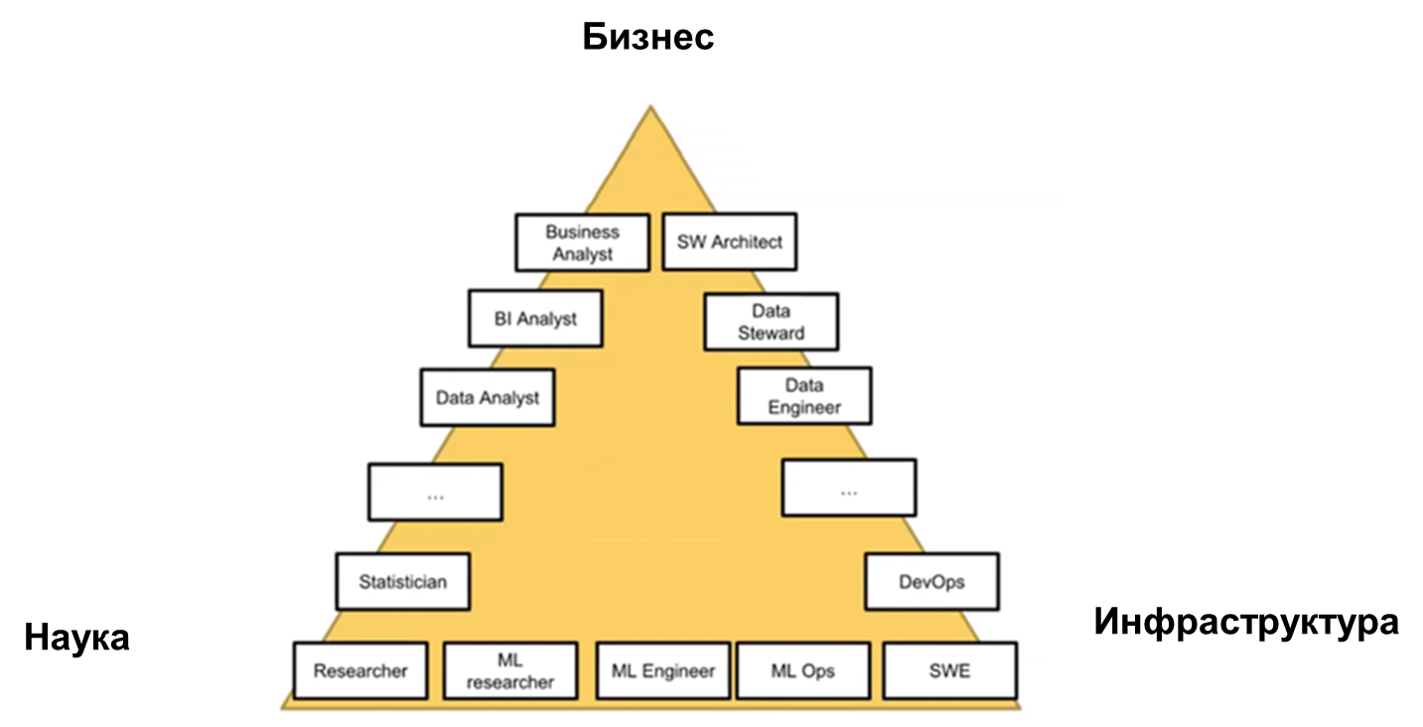
Такой большой ML проект…

Slide 8
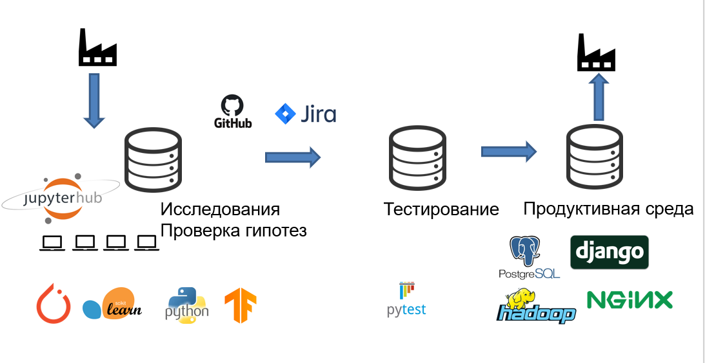
Очень простая схема проекта ML

Slide 9
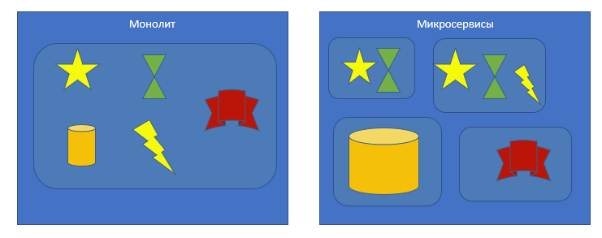
Сравнение архитектур

Slide 10
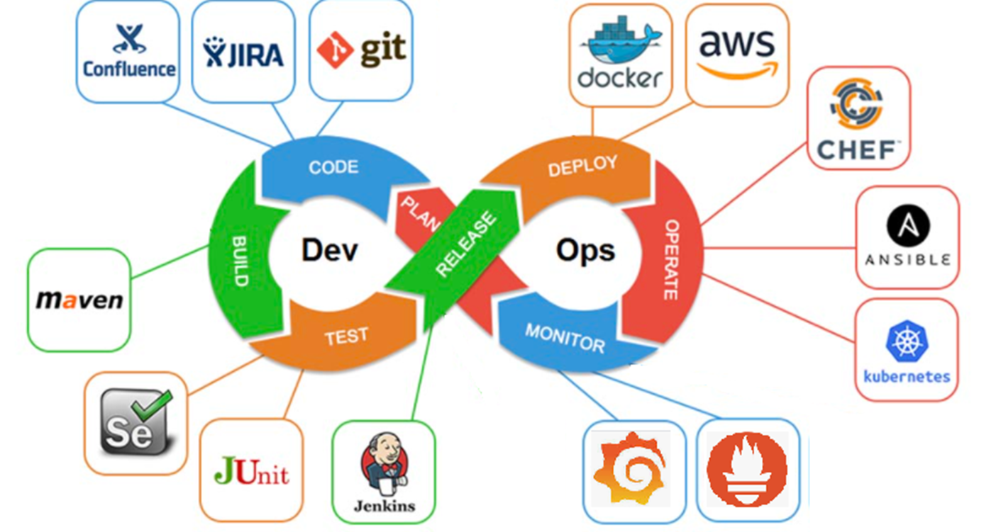
Инструменты MLOps

Slide 11
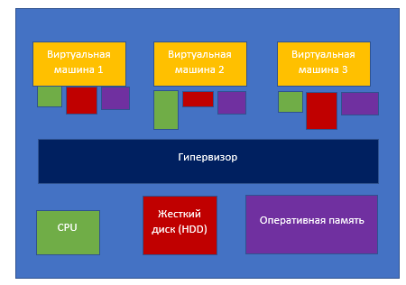
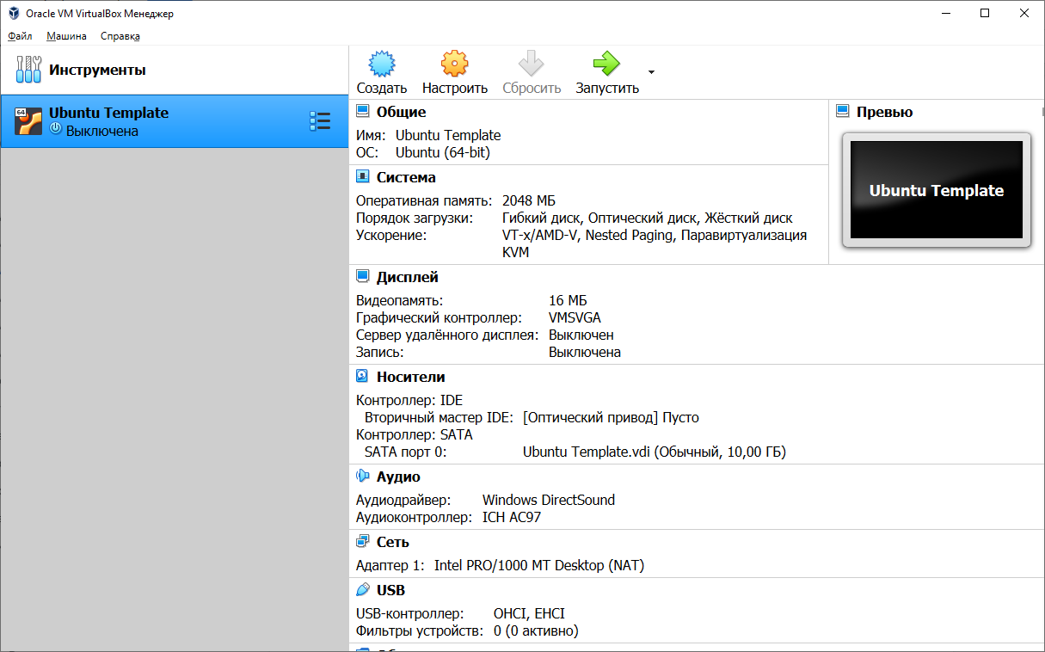
Виртуализация

Slide 12
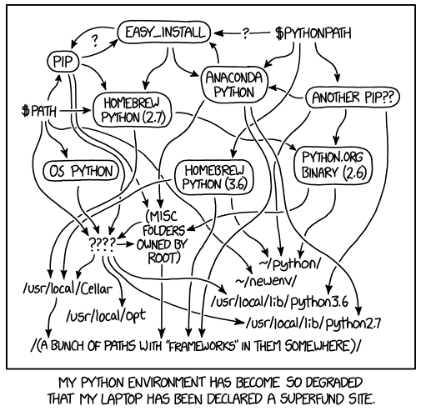
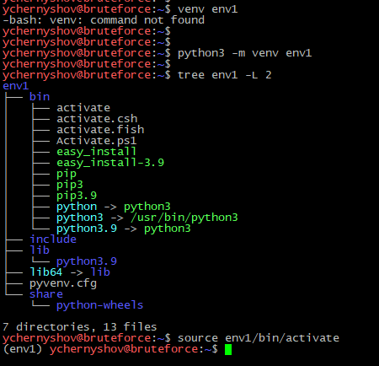
Виртуальные окружения
virtlauenv
venv
poetry

Slide 13
Сбор данных
Curl, Wget, gdown
API
SQL
MongoDB JSON
API JSON
Apache Kafka
…

Slide 14
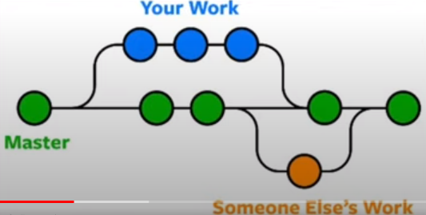
Управление кодом с git

Slide 15

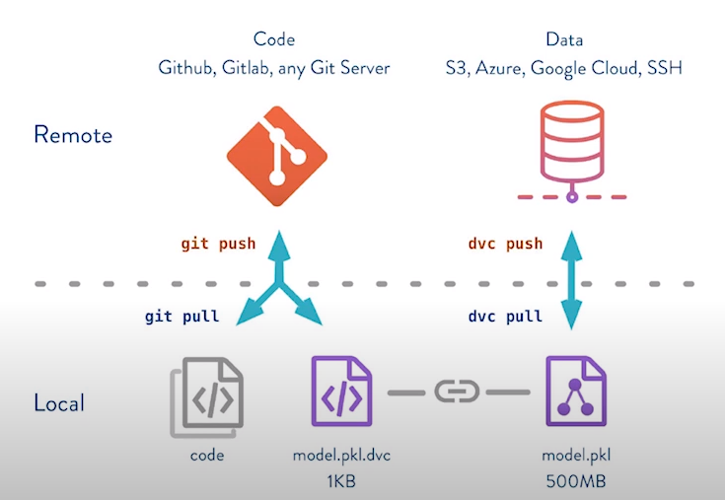
Управление данными (git, dvc)
dvc.org

Slide 16
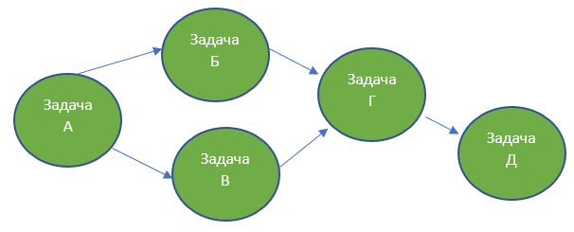
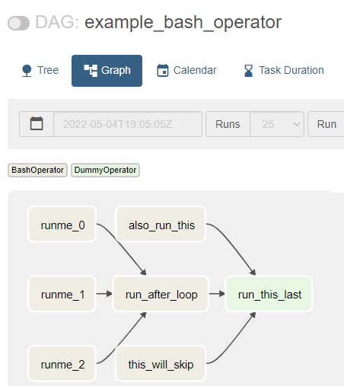
Конвейеры операций
with DAG(
dag_id='example_bash_operator',
schedule_interval='0 0 * * *',
start_date=pendulum.datetime(2021, 1, 1, tz="UTC"),
catchup=False,
dagrun_timeout=datetime.timedelta(minutes=60),
tags=['example', 'example2'],
params={"example_key": "example_value"},
) as dag:
run_this_last = DummyOperator(
task_id='run_this_last',
)
# [START howto_operator_bash]
run_this = BashOperator(
task_id='run_after_loop',
bash_command='echo 1',
)
# [END howto_operator_bash]
run_this >> run_this_last
for i in range(3):
task = BashOperator(
task_id='runme_' + str(i),
bash_command='echo "{{ task_instance_key_str }}" && sleep 1',
)
task >> run_this
# [START howto_operator_bash_template]
also_run_this = BashOperator(
task_id='also_run_this',
bash_command='echo "run_id={{ run_id }} | dag_run={{ dag_run }}"',
)
# [END howto_operator_bash_template]
also_run_this >> run_this_last
# [START howto_operator_bash_skip]
this_will_skip = BashOperator(
task_id='this_will_skip',
bash_command='echo "hello world"; exit 99;',
dag=dag,
)
# [END howto_operator_bash_skip]
this_will_skip >> run_this_last
if __name__ == "__main__":
dag.cli()

Slide 17
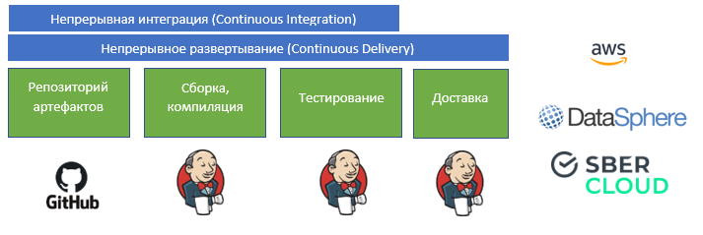
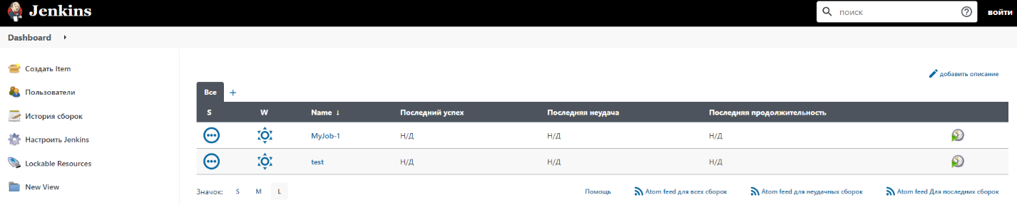
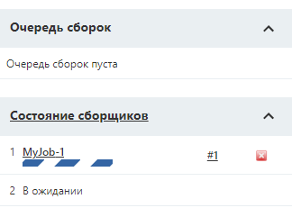
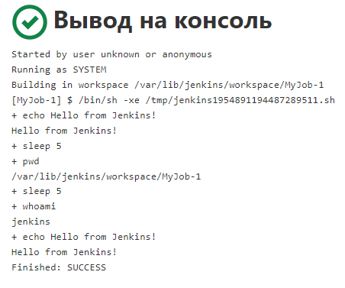
Jenkins
https://www.jenkins.io/

Slide 18
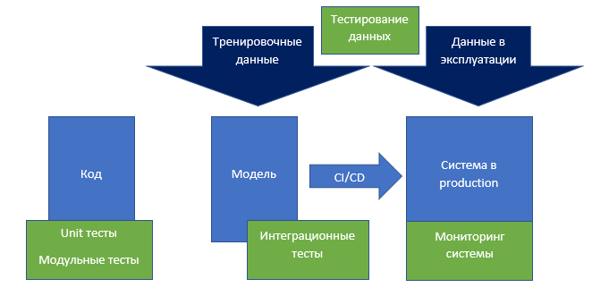

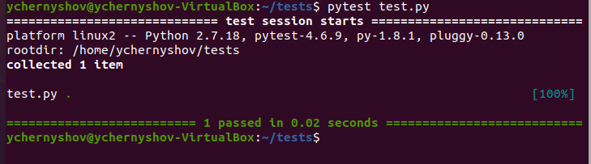
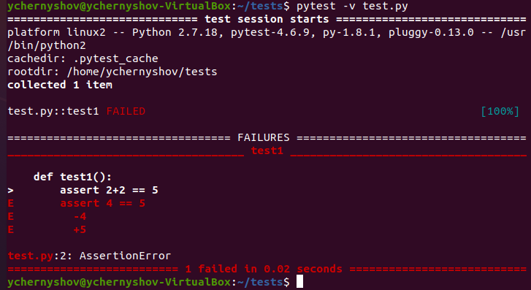
Тестирование
unittest
pytest
test.py

Slide 19
Вывод в production

Slide 20
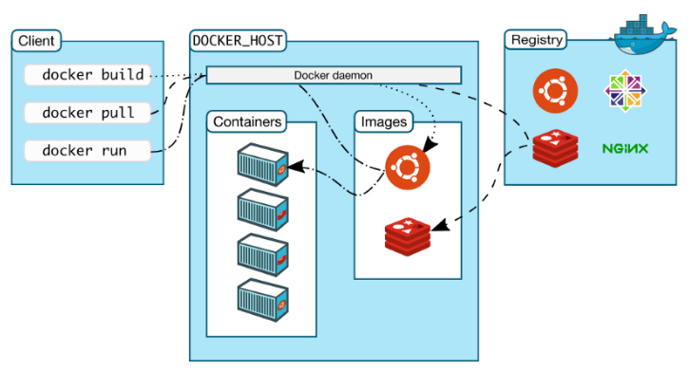
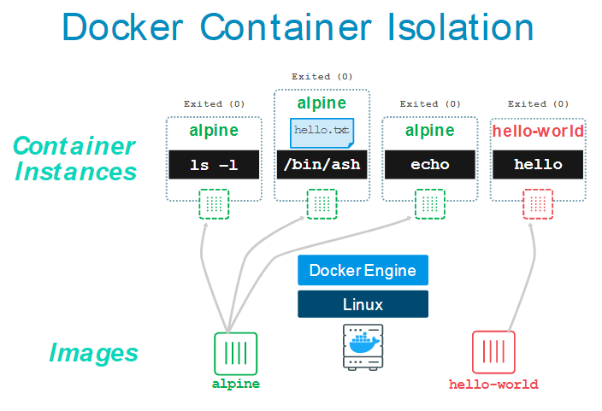
docker

Slide 21
Kubernetes

Slide 22
Мониторинг

Slide 23
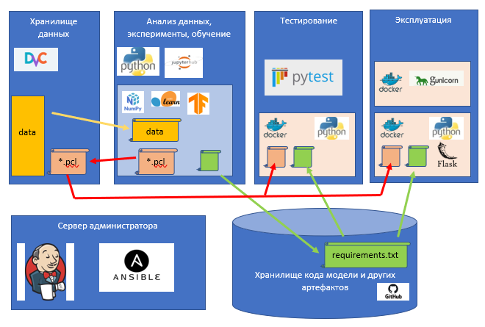
Пример инфраструктуры проекта ML

Slide 24
Итог
Между исследованием данных и обучением моделей и выводом построенной модели в эксплуатацию – сложный путь, сам ML это только небольшая часть проекта машинного обучения
К проектам машинного обучения применимо все, что актуально для обычных проектов разработки программного обеспечения: контроль версий тестирование, автоматизация сборки и вывода в эксплуатацию
В проектах машинного обучения больше сущностей проекта, чем при обычной разработке. Например, в ML есть датасеты, конвейеры обработки данных, модели, виртуальные окружения.
MLOps это DevOps для ML, основная цель MLOps – автоматизация рутинных процедур, повышение качества и скорости вывода проекта в эксплуатацию
Существует множество средств MLOps, наиболее популярные: dvc, airflow, mlflow, clearml.

Slide 25
Что еще почитать
Книги
«Python и DevOps. Ключ к автоматизации Linux». Ной Гифт, Кеннеди.
«Python. Непрерывная интеграция и доставка». Ленц.
«Data Pipelines with Apache Airflow». Harenslak.
Статьи
«Machine Learning Operations (MLOps): Overview, Definition, and Architecture» (https://arxiv.org/ftp/arxiv/papers/2205/2205.02302.pdf): статья с описанием идеологии MLOps, терминами и архитектурой.
«MLOps: Continuous delivery and automation pipelines in machine learning» https://cloud.google.com/architecture/mlops-continuous-delivery-and-automation-pipelines-in-machine-learning и https://www.bigdataschool.ru/blog/mlops-google-maturity-model.html: статья Google о различных моделях внедрения MLOps по степени автоматизации
https://www.bigdataschool.ru/blog/what-is-mlops.html: основы MLOps
https://www.bigdataschool.ru/blog/mlops-tools-and-practices.html: инструменты MLOps и практики их применения
https://cloud.yandex.ru/solutions/data-science : проекты data-science в облачной инфраструктуре Яндекс
https://cloud.google.com/architecture/ml-on-gcp-best-practices: лучшие практики применения MLOps в облачной архитектуре Google Cloud Platform.
Видеокурсы:
https://ods.ai/tracks/ml-in-production-spring-22 и по его результатам https://habr.com/ru/company/ods/blog/673376 : русскоязычный курс по MLOps с практическими примерами использования инструментов (poetry, dvc, docker) и разбором практических проектов.
https://www.coursera.org/learn/mlops-fundamentals?action=enroll
https://mlsys.stanford.edu/
Сайты: https://ml-ops.org/, https://mymlops.com/

Slide 26

Спасибо за внимание
Дорогие друзья, если Вам интересна тема
машинного обучения, присоединяйтесь к командам
Исследовательского центра UDV Group или
УрФУ, в которых я занимаюсь вопросами применения ML
для различных производственных задач, в том числе для
Информационной безопасности.
С уважением,
Чернышов Юрий
ychernyshov@udv.group
@yuchernyshov

